Slide 1
Webová aplikace na hodnocení obědů z Menzy
Vytvořili:
Oliver Dejčík, Petr Kunhart, Adam Němec,
Michael Schober, Tomáš Hanáček

Slide 2
O čem tento projekt je?
Výsledkem projektu je projektová analýza a funkční informační systém
Vytvoření webová aplikace, kde lze hodnotit a sledovat průměrná hodnocení všech jídel z vybraných Menz
Webové prostředí je vytvořeno pomocí HTML a PHP scriptů
Web je propojený s databází vytvořené v SQL běžící na samostatném serveru

Slide 3
Analýza – Funkční požadavky
Registrace, přihlašování a ukládání dat uživatelů
Záznam hodnocení
Výpočet průměrného hodnocení
Nástroje pro vyhledávání jídel a jídelen
Spravování a přidávání obědů k hodnocení

Slide 4
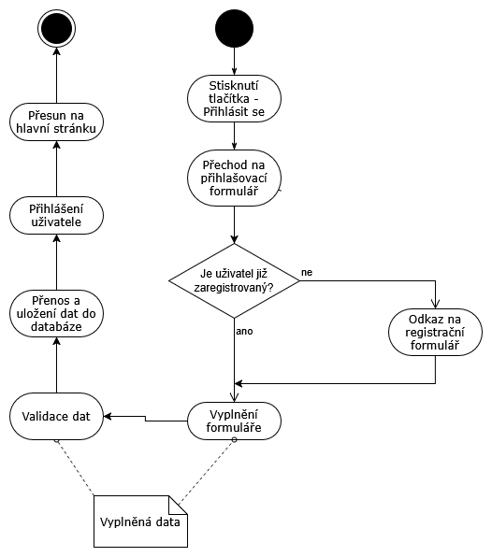
Registrace a přihlašování uživatelů
Pro schopnost hodnotit obědy je nutné být v IS zaregistrován a přihlášen
Potřeba mít hodnocení vázané s uživateli
Aktivitní diagram přihlašování/registrace →

Slide 5
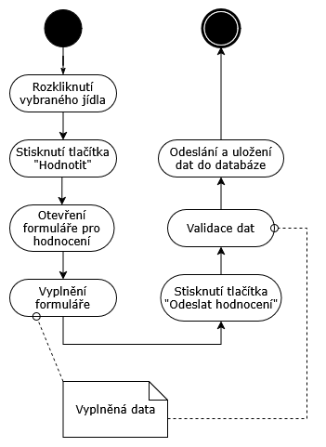
Záznam hodnocení
Hodnocení děleno na jednoduché bodové (škála) a textové
Přidávání recenzí pomocí formulářů
Pro jednotlivé obědy může uživatel odeslat pouze jedno hodnocení
Aktivitní diagram pro přidání hodnocení

Slide 6
Výpočet průměrného hodnocení
Nástroje pro vyhledávání jídel a jídelen
Průměrná hodnocení se počítají pro jednotlivé obědy a stejně tak samotné Menzy
Obědy budou hodnoceny v závislosti na dni výdeje a Menzy kde byly vydávány
Hodnocení Menz bude závislé na hodnoceních jídel z dané Menzy
Možnost filtrování jídel dle:
Menzy
Dne, ve kterém byl oběd podáván
Názvu jídla

Slide 7
Spravování a přidávání obědů k hodnocení
Funkce v administrativním prostředí pro přidání, odebrání nebo úpravu jídel
Nutnost formuláře na přidání nového obědu
Zajištění kontroly správného vyplnění formuláře
Administrátor by měl mít možnost již vytvořené záznamy zviditelnit nebo znepřístupnit pro ostatní uživatele
V případně nutnosti možnost záznamy kompletně smazat

Slide 8
Analýza – Případy užití
Dělení uživatelů na 3 typy:
Anonymní uživatel – přistup pouze k webovým stránkám, nemůže přidávat vlastní hodnocení
Běžný uživatel – uživatel který je v IS zaregistrován a při užívání přihlášen, možnost přidávat hodnocení k obědům a nechat si veškerá hodnocení z databáze vyexportovat
Administrativní uživatel – správce IS, který má veškerá oprávnění

Slide 9
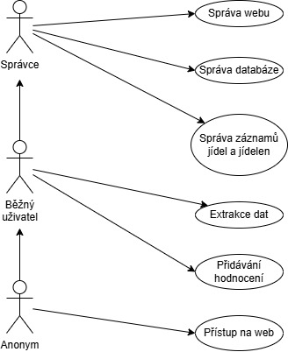
Analýza – Případy užití - diagram

Slide 10
Analýza – Prioritní funkce
Mezi prioritní funkce pro tento projekt patří:
Webové stránky
Databáze
Formuláře pro přidávání záznamů v databázi

Slide 11
Formuláře
V rámci projektu potřeba minimálně 5 různých formulářů:
Pro přidání obědu
Pro přidání Menzy
Pro přidání hodnocení
Pro registraci uživatele
Pro přihlášení uživatele

Slide 12
Databáze
Zásadní pro fungování IS
Ukládání všech potřebných dat pro chod IS
Propojení s webovým prostředím pomocí connection stringů
Databáze hostovaná na samostatném serveru

Slide 13
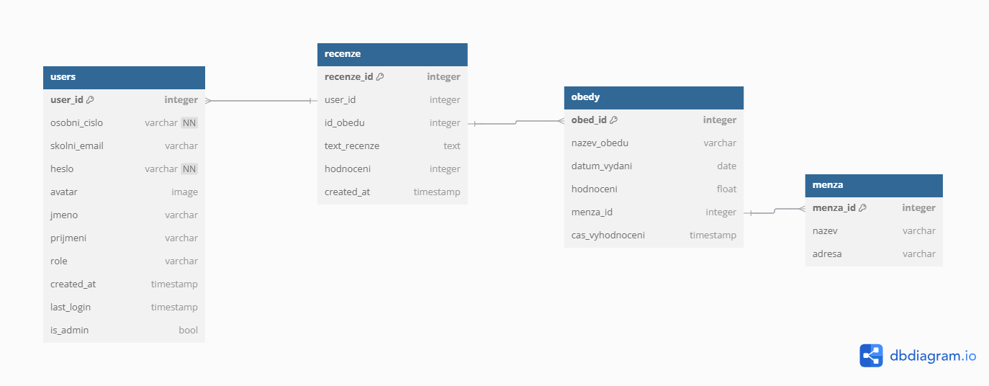
Struktura databáze

Slide 14
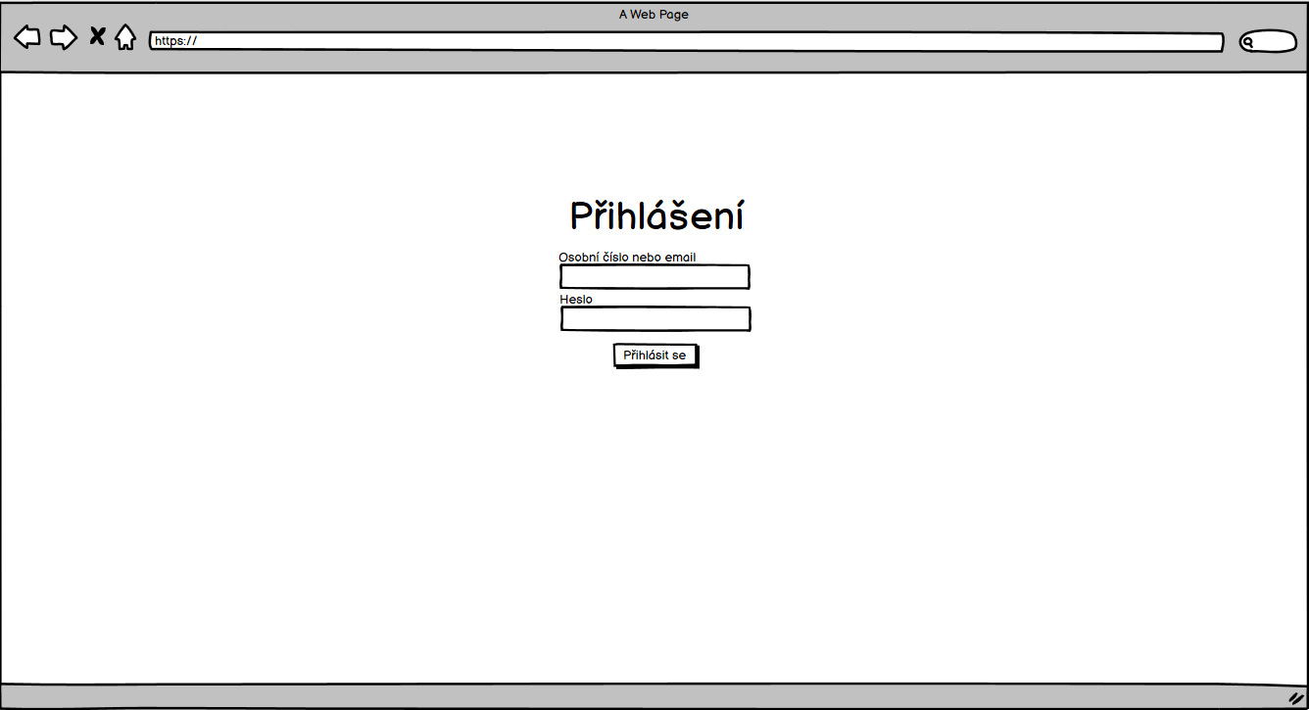
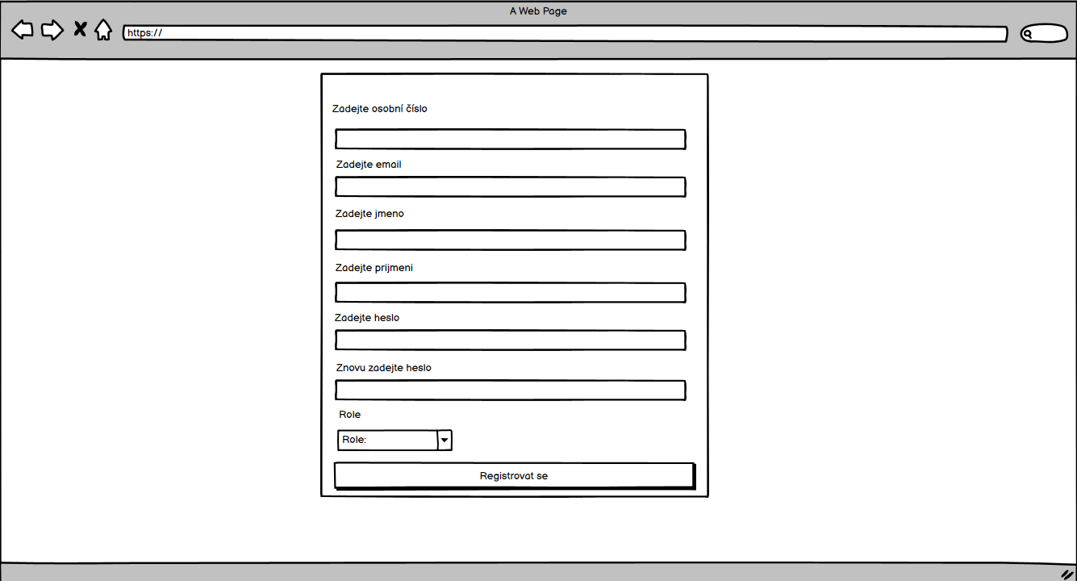
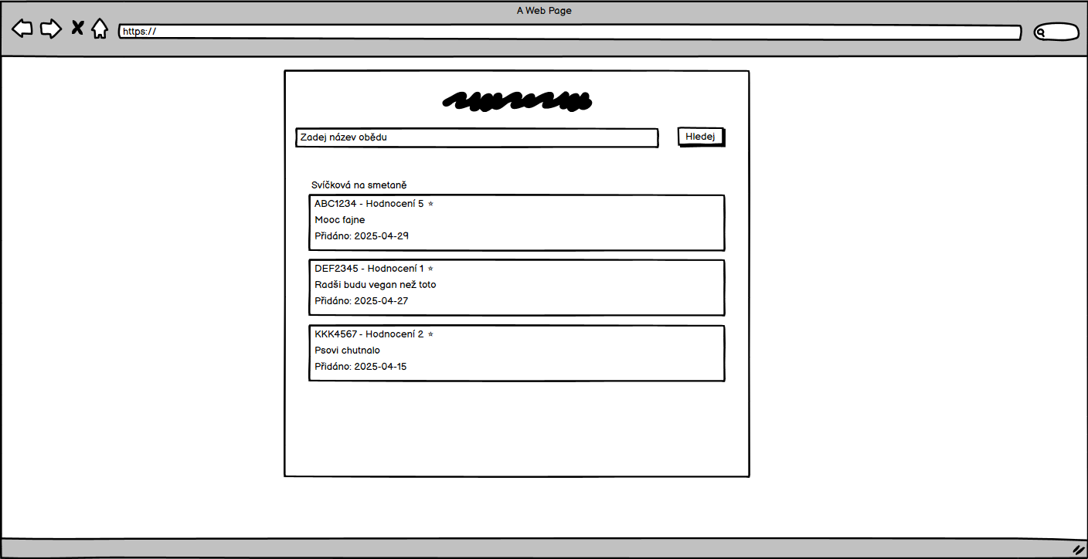
Webové stránky - wireframe

